Slide 1
INSTITUTO SUPERIOR TECNOLOGICO PRIVADO CIBERTEC CARRERAS PROFESIONALES
ÁNALISIS Y DISEÑO DE SISTEMAS II
“Acciones Correctivas y Auditorías Internas del SGSI”
CUARTO CICLO SECCIÓN T4HL SEMESTRE 2022-02
CARRERAS PROFESIONALES
CIBERTEC
Lima Centro, 2022

Slide 2


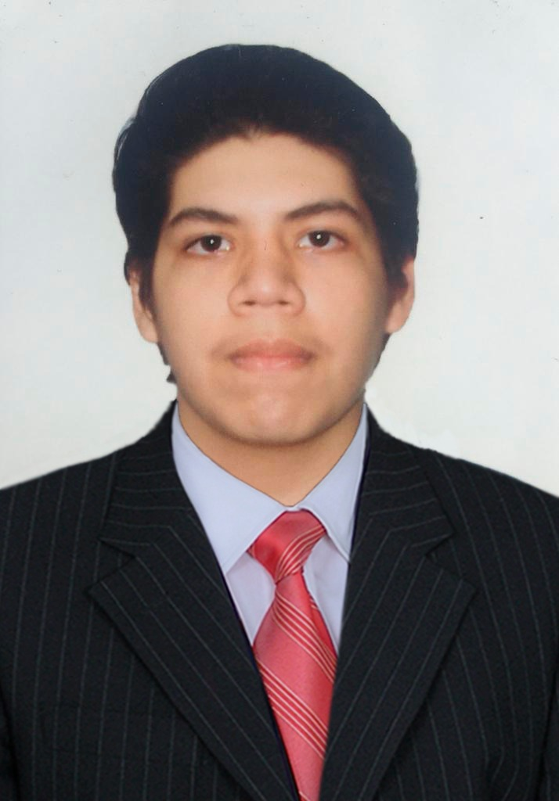
Integrantes:
Martínez Medina,
Genaro Alfredo (Coordinador)
Morales Navarro, Mirella
Criollo Vigo, Félix Fabricio
0
Balbin Rivadeneyra, Angelo Marcel
Romero Urbina, Adhemar Alessandro

Slide 3

0
DESCRIPCION DEL CASO
01
Introducción
CUN01 -Breve Descripción
Gestionar las solicitudes de acciones correctivas como resultado de hallazgos de auditorías al SGSI, requerimientos de usuarios, incidentes de seguridad, etc.
CUN02 -Breve Descripción
Ejecutar auditorías internas para atender posibles hallazgos y oportunidades de mejora del SGSI indicados en el informe de auditorías internas

Slide 4
02
Diagrama General de CU

Slide 5
03
Diagrama General de CU según Análisis

Slide 6
04
Arquitectura de Análisis

Slide 7
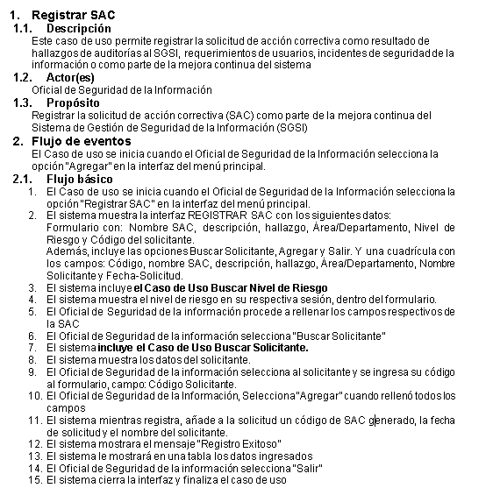
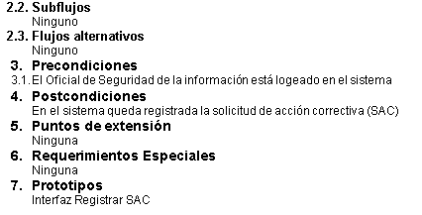
05
ECU: Registrar SAC (Adhemar)
04

Slide 8
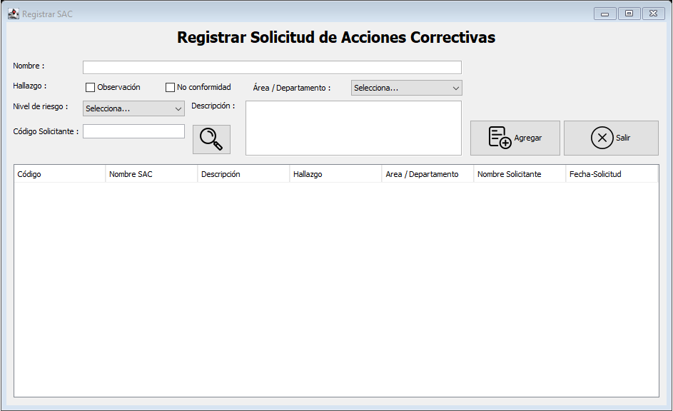

Slide 9
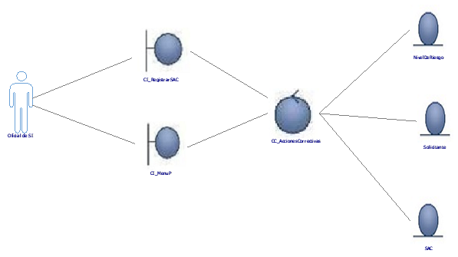
06
Diagrama de Clases de Análisis
(Adhemar)

Slide 10
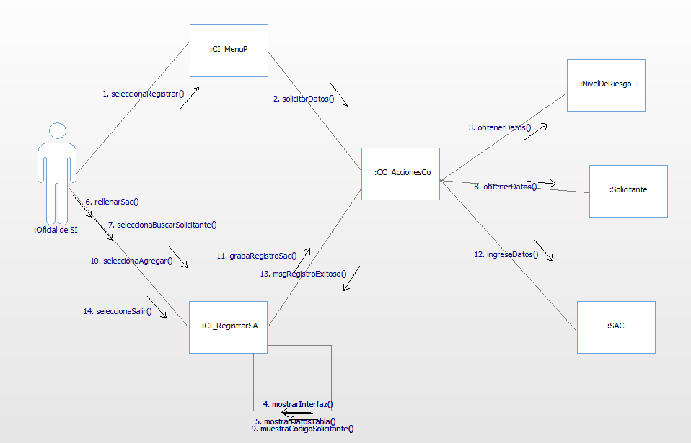
07
Diagrama de Comunicación
(Adhemar)

Slide 11
Diagrama de Clases de Diseño (Adhemar)
08

Slide 12
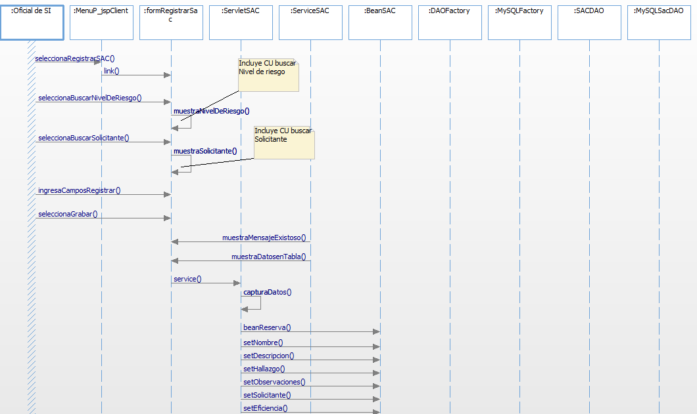
Diagrama de Secuencia (Adhemar)
09

Slide 13
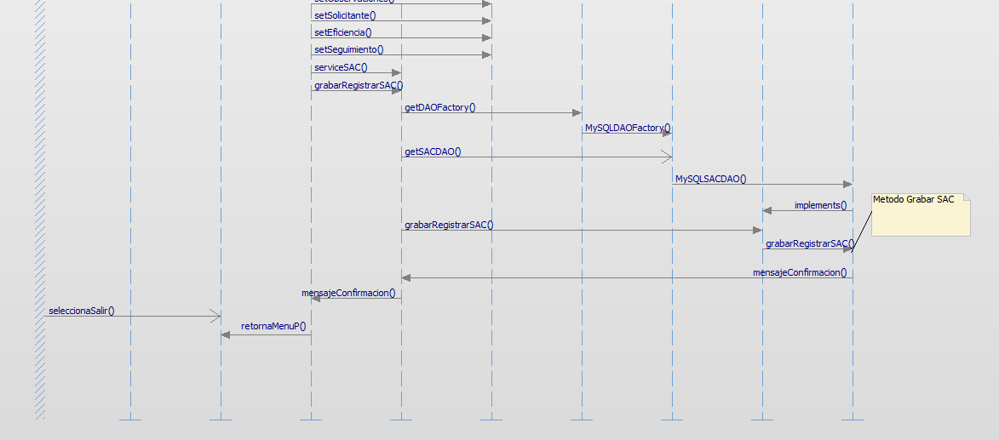

Slide 14
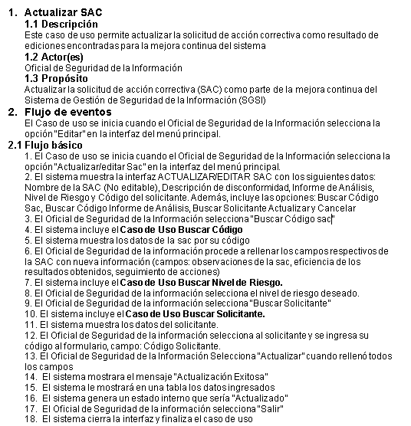
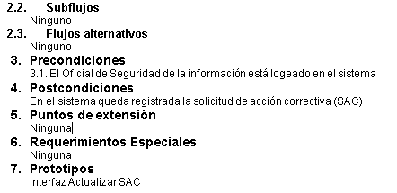
10
ECU: Actualizar SAC (Mirella)

Slide 15
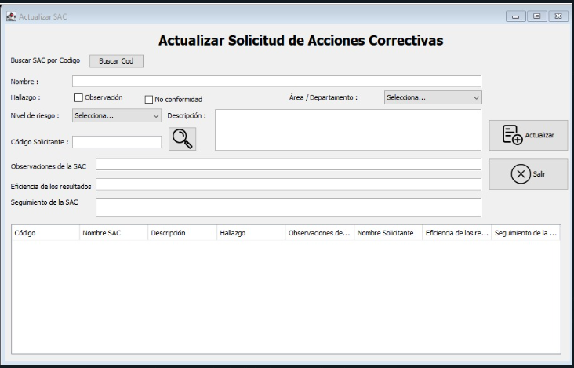

Slide 16
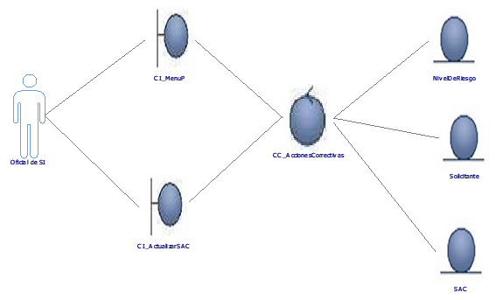
11
Diagrama de Clases de Análisis
(Mirella)

Slide 17
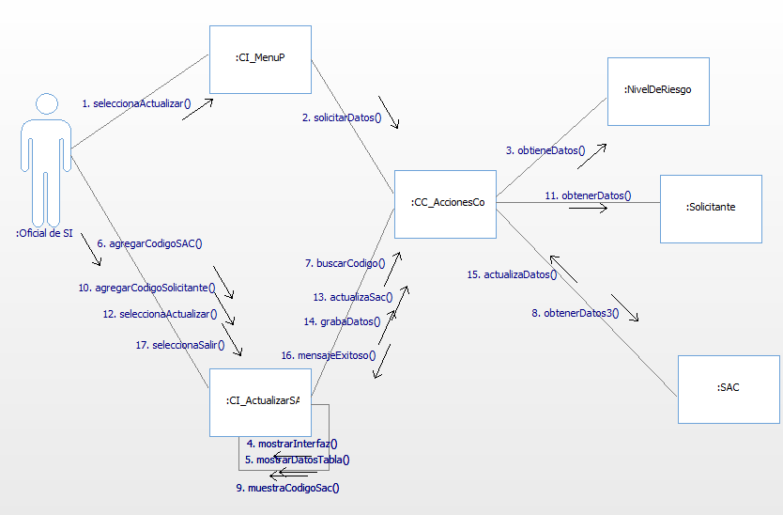
12
Diagrama de Comunicación
(Mirella)

Slide 18
13
Diagrama de Clases de Diseño (Mirella)

Slide 19
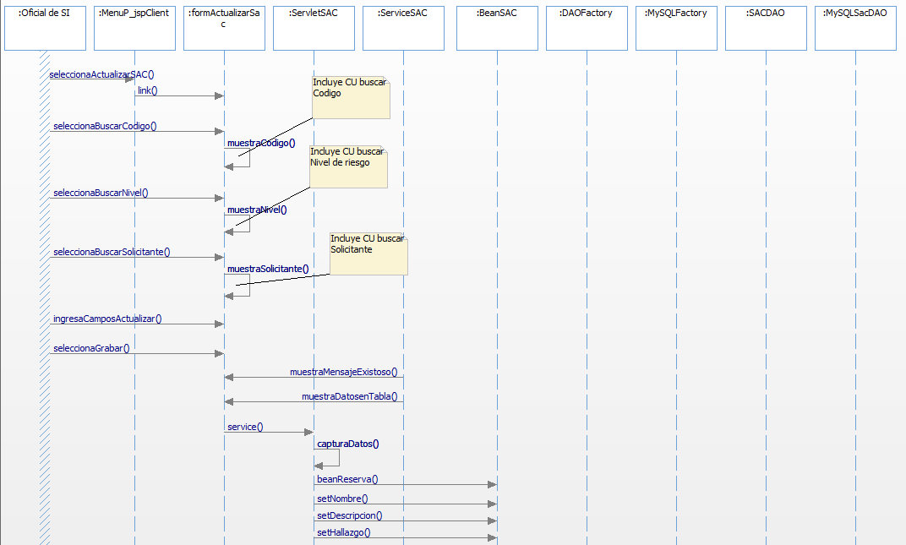
14
Diagrama de Secuencia(Mirella)

Slide 20
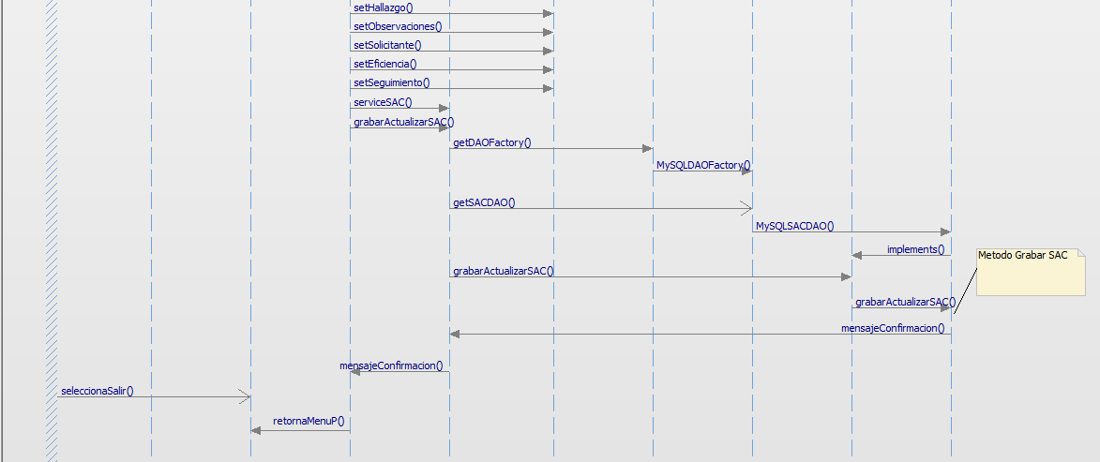

Slide 21
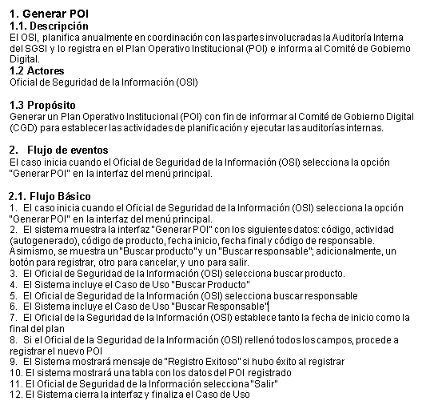
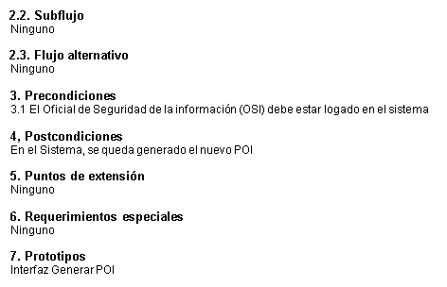
15
ECU: Generar POI (Genaro)
13

Slide 22
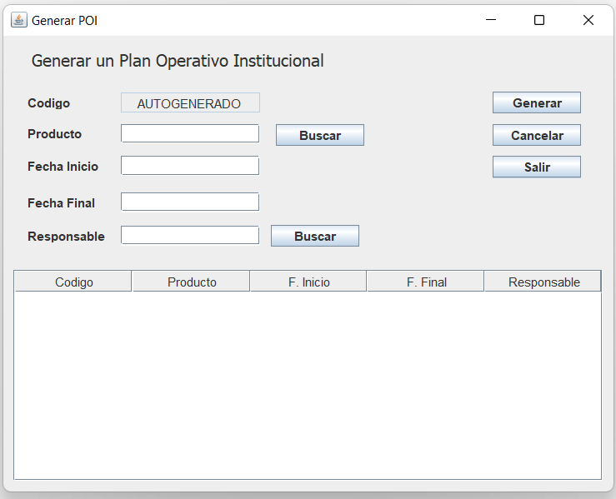

Slide 23
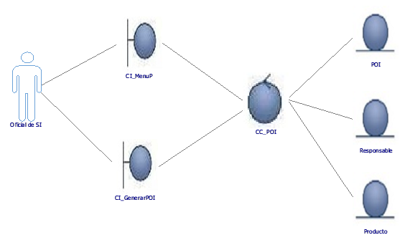
16
Diagrama de Clases de Análisis
(Genaro)

Slide 24
17
Diagrama de Comunicación
(Genaro)

Slide 25
18
Diagrama de Clases de Diseño (Genaro)

Slide 26
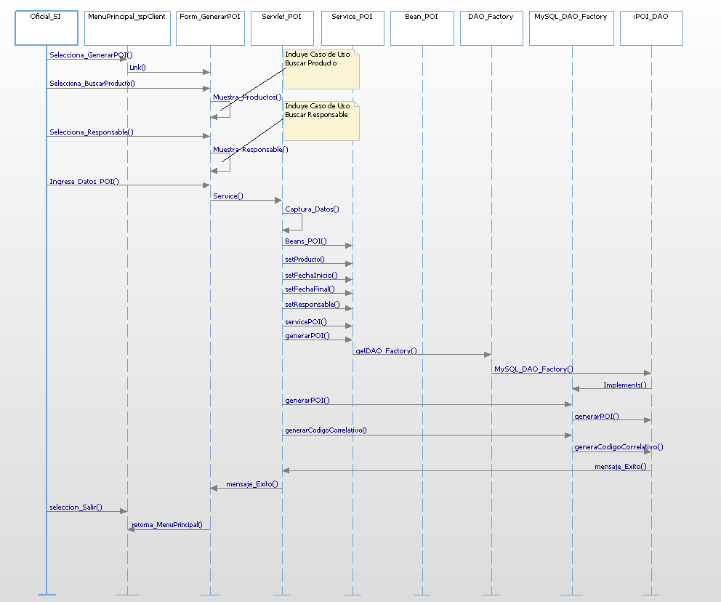
Diagrama de Secuencia(Genaro)
19

Slide 27
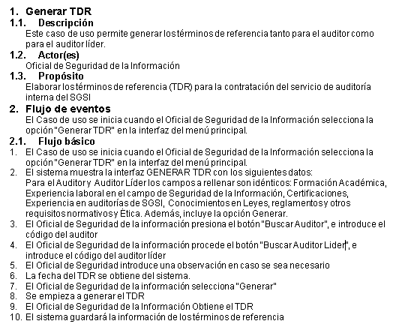
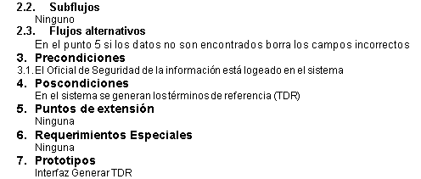
20
ECU: Generar TDR (Félix)

Slide 28
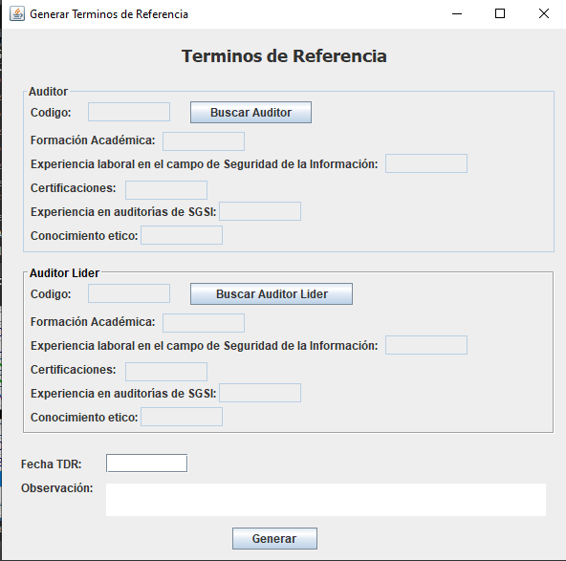

Slide 29
21
Diagrama de Clases de Análisis
(Félix)

Slide 30
22
Diagrama de Comunicación
(Félix)

Slide 31
23
Diagrama de Clases de Diseño (Félix)
12

Slide 32
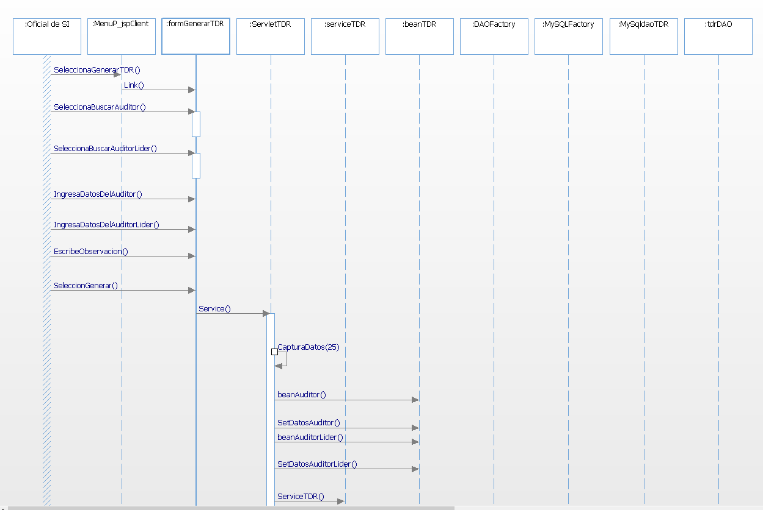
24
Diagrama de Secuencia(Félix)
12

Slide 33
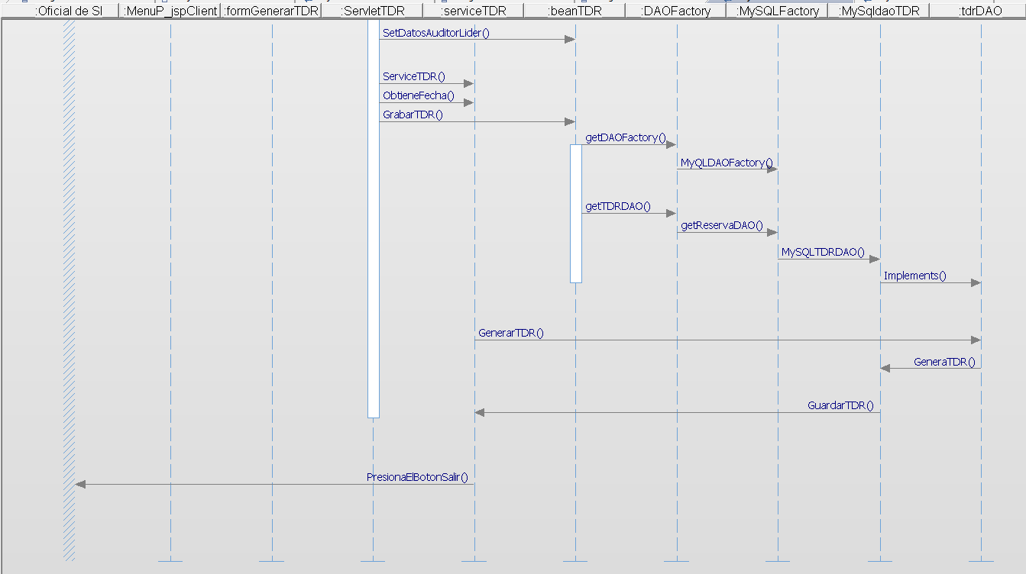

Slide 34
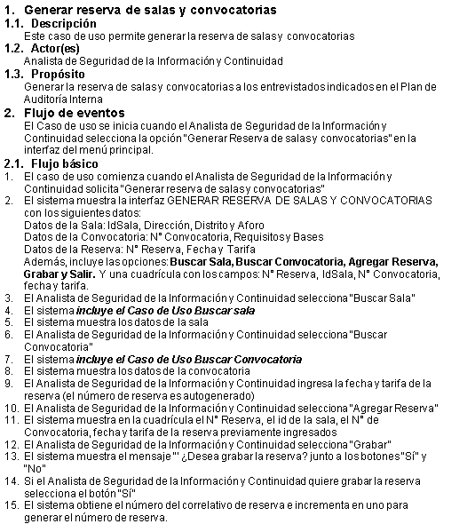
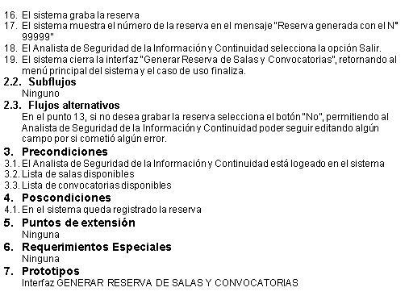
25
ECU: Generar Reserva de salas y convocatorias (Angelo)
12

Slide 35
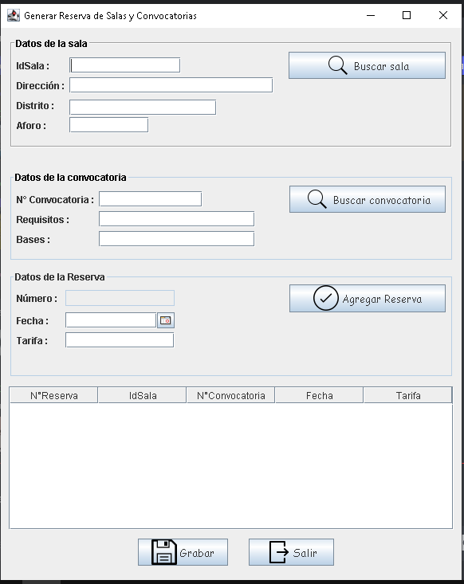

Slide 36
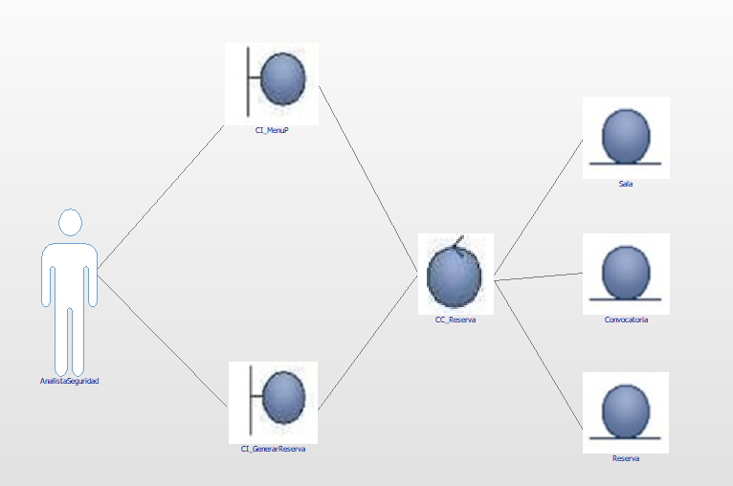
26
Diagrama de Clases de Análisis
(Angelo)

Slide 37
Diagrama de Comunicación
(Angelo)
27

Slide 38
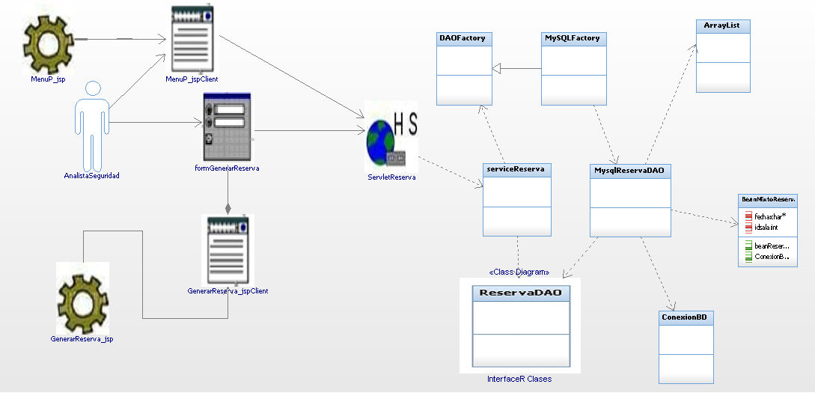
Diagrama de Clases de Diseño
(Angelo)
28

Slide 39
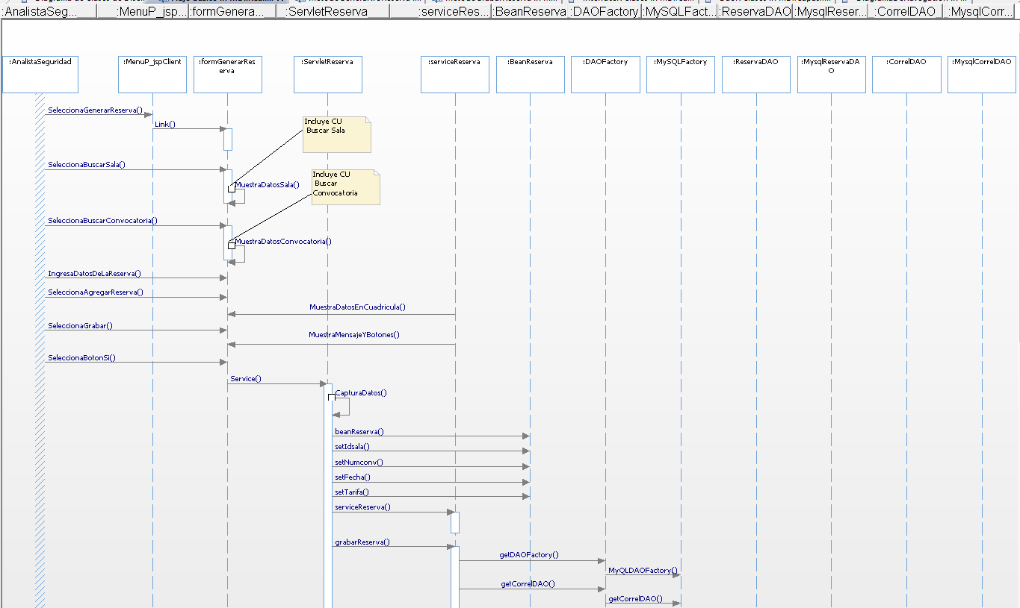
Diagrama de Secuencia (Angelo)
29

Slide 40
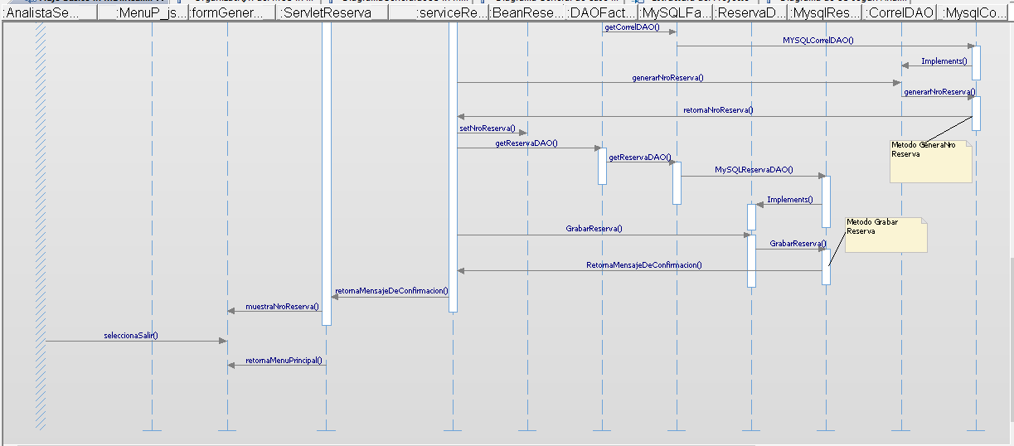

Slide 41
30
Conclusiones
-Generar un programa para sistematizar algunos procesos, sería algo muy útil y mejoraría la eficacia del proceso, ya que en general es bastante amplio, por tanto será mejorado por aplicaciones externas a la empresa para maximizar su rendimiento
-El modelado de negocio permite tener un mejor entendimiento de las actividades involucradas en el flujo de cada proceso.

